Slide 1
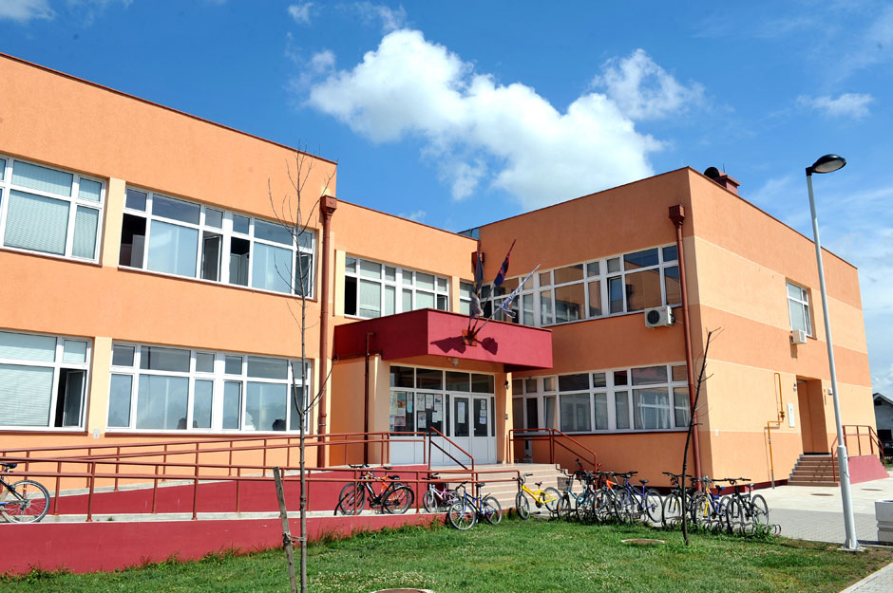
Here is where your presentation begins
КОДЕКС ПОНАШАЊА У НАШОЈ ШКОЛИ

Slide 2
Кодекс-значи правило.Правила служе зато да помогну људима да живе једноставније и лепше.

Slide 3
Ако поштујемо правила ,живот у школи биће нам лакши и пријатнији!

Slide 4
Кодекс понашања у школи важи за:
1.УЧЕНИКЕ
2.РОДИТЕЉЕ
3.СВЕ ЗАПОСЛЕНЕ У ШКОЛИ

Slide 5
КОДЕКС
ПОНАШАЊА ЗА УЧЕНИКЕ
01

Slide 6
КОДЕКС ПОНАШАЊА ЗА УЧЕНИКЕ
01
02
03
04
Поштуј кућни ред школе,немој да касниш,тиме поштујеш своје и туђе време.
Када дођеш у школско двориште,стани у ред!Чекање можеш прекратити разговором.
Не заборави да својим наставницима , особљу школе и другарима упутиш поздрав “Добар дан“, „ Довиђења“ и „Здраво“
Ходником не јури,не гурај се да не би повредио себе или другог.Старијег пропусти а групу заобиђи.

Slide 7
05
06
07
08
Буди пажљив на часу,не сметај, не гунђај, не шетај.Када говориш захтевај да сви ћуте.Тиме поштујеш себе и друге.
Домаће задатке ради редовно и учи.За све што не разумеш или не умеш да схватиш, можеш наставнику лепо да се обратиш.
Мобили телефони и слични уређаји у школи су забрањени.Више се концентриши на наставу.
Дозвољено је да у великим количинама употребљаваш речи: молим, хвала,изволи, извини.Укомбинацији са љубазним осмехом пред тобом су неограничене могућности. Пробај!

Slide 8
09
10
11
12
Искажи своје мишљење јасно и гласно, бираним уљудним речима.Тако ћеш једноставно решити сваки неспоразум и са наставником и са друговима.
Не решавај сукобе физичким обрачунавањем.То је карактеристика немоћних и примитивних људи.
Буди пажљив према најмлађим ученицима у школи.Они једино од тебе могу да науче како треба да се понашају.
Не исказуј своје незадовољство над школском имовином.Она користи свима.Ако правиш штету твоји родитељи ће морати да је плате. Од такве штете немаш користи.

Slide 9
13
14
15
16
Не бацај смеће око себе.Не остављај трагове за собом!
Наћи ћемо вас и без њих!
Ако одлучиш да у школу донесеш скупоцене предмете, нека то буде на одговорност твоју и твојих родитеља.Ако се оштете или изгубе не криви друге.
Одећа у којој долазиш у школу треба да буде , уредна,пристојна, у твом стилу, али и практична за рад.Она јасно говори о твојој личности и одражава твој укус.
Сигурно ти је непријатно када ти неко претура по торби или перници, па не чини ни ти то другима.

Slide 10
17
Ако си ученик виших разреда а немаш смањену оцену из владања, ни више од две недовољне оцене,добићеш одговоран задатак.Можеш да помогнеш ученицима нижих разреда да савладају градиво уз твоју помоћ.Сарађуј са наставницима и учитељима и помози млађима.

Slide 11

„Пријатељи и добри манири ће те пратити тамо где новац не може ићи“-Маргарет Валкер

Slide 12
02
Кодекс понашања за родитеље

Slide 13
Поштовани родитељи,
Вас сматрамо блиским сарадницима зато што своју децу, као и ми, учите да поштују Вас, своје другове, наставнике и остале запослене у школи.Ваша сарадња нам је драгоцена, јер ћемо заједничким снагама, васпитањем и образовањем ваше и наше деце, постићи да они постану добри и успешни људи, а школа пријатно и лепо место на које ће с радошћу долазити.

Slide 14
Кодекс понашања за родитеље
1
2
3
Уколико доводите и одводите своје дете из школе,допратите га само до улаза за ученике уместо да га пратите до учионице,јер тиме реметите рад и ред осталих запослених у школи.
Поштујте договор са одељењским старешином о међусобној комуникацији.
Редовно се информишите о учењу и понашању Вашег детета.

Slide 15
4
5
Поштујте своје и време других поштовањем термина за пријем родитеља, или најавите долазак.
Редовно присуствујте родитељским састанцима.

Slide 16
6
7
8
Благовремено информишите одељењског старешину о свим битним чињеницама везаним за Ваше дете.
У року од 48 сати обавестите одељењског старешину о разлозима одсуства свог детета из школе.Изостанке правдајте редовно и на време.
Подстичите своју децу да буду одговорна, да поштују себе и друге, свој и туђи рад.

Slide 17
10
11
У нашој школи забрањено је коришћење мобилних уређаја.Вашим примером подстакните своју децу.
Упозорите своје дете да скупоцене предмете у школу доноси на сопствену одговорност.

Slide 18
12
13
14
Школска година почиње у септембру.То је прави тренутак за почетак сарадње са одељењским старешином и предметним наставником.
Информације о успеху и понашању добијаћете у континуитету.Мај месец није тренутак за било какве почетке.
Поштујте редослед обраћања(уколико вам је потребна интервенција) и то на следећи начин: прво се обратите одељењском старешини, предметном наставнику,затим педагогу или психологу школе и на крају директору.

Slide 19

Немојте заборавити, деца следе пример својих родитеља!

Slide 20
Кодекс понашања за запослене у школи
03

Slide 21
Кодекс понашања за запослене
4
Дозвољено је у великим количинама употребљавати речи: молим, хвала, извини, изволи.У комбинацији са љубазним осмехом пред нама су неограничене могућности.
1
3
Када смо замишљени или забринути не заборавимо да својим колегама, особљу школе и ученицима упутимо поздрав:“Добар дан“,“Довиђења“.Њих ће обрадовати , а нас неће оштетити.
Поштуј кућни ред школе,не треба да каснимо,тиме поштујемо и своје и туђе време.
2
Изостајање са посла на време најавите ради благовременог организовања замене.

Slide 22
8
6
Ученицима развијамо свест о очувању животне средине.Боравак у уредном и чистом окружењу свакоме више прија.
5
Своје мишљење и незадовољство изражавамо јасно и гласно,међусобним разговором,бираним и уљудним речима.Тако ћемо једноставније решити сваки неспоразум са колегама, ученицима и са родитељима.
7
Будимо принципијелни,захтевни,толерантни и пажљиви према ученицима.Они од нас и родитеља уче како треба да се понашају.
У нашој школи забрањена је употреба мобилних уређаја.Поштујмо правила која смо сами донели.

Slide 23
10
11
9
Пажљиво слушамо ученике.Предлози и идеје ученика доприносе успешнијој реализацији редовне наставе и ваннаставних активности.
Сви негујемо међусобне односе засноване на уважавању, разумевању, поштовању,толеранцији и избегавању сукоба.Свађе и вређања нису дозвољени.
Добра припрема за рад је предуслов да се на часу осећамо сигурно и опуштено.Припрема за рад ће нам бити лакша, а часови успешнији ако се договарамо и размењујемо искуства.

Slide 24
13
12
Комуникација са родитељима је професионална, коректна и конкретна.Нисмо у обавези да примимо родитеља који је дошао ван термина за пријем.
Одећа коју носимо јасно говори о нашој личности.Она одражава укус и стил сваке особе који мора бити поштован, али и добар пример ученицима.

Slide 25
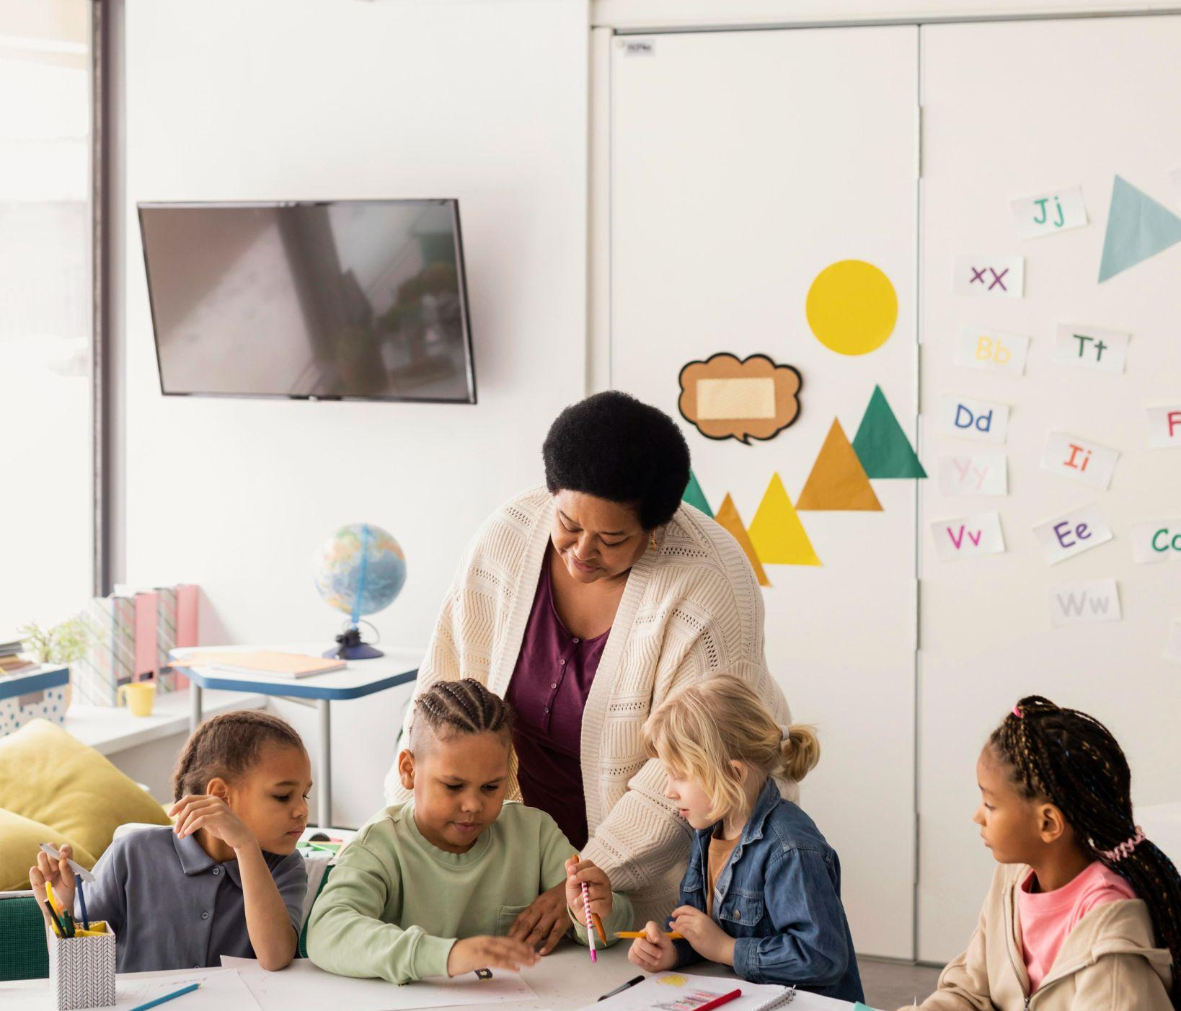
„Најбољи учитељи и наставници подучавају из срца а не из књиге.“

Slide 26
Школа је место за сарадњу и договор.
Нема места неприкладном понашању и изазивању сукоба.
Поштујмо правила и живот у школи биће нам лакши и пријатнији!

Slide 27

Хвала на пажњи!
ОШ „Марија Трандафил“
Паунова 14,Ветерник
osmarijatrandafil@gmail.com

